Slide 2
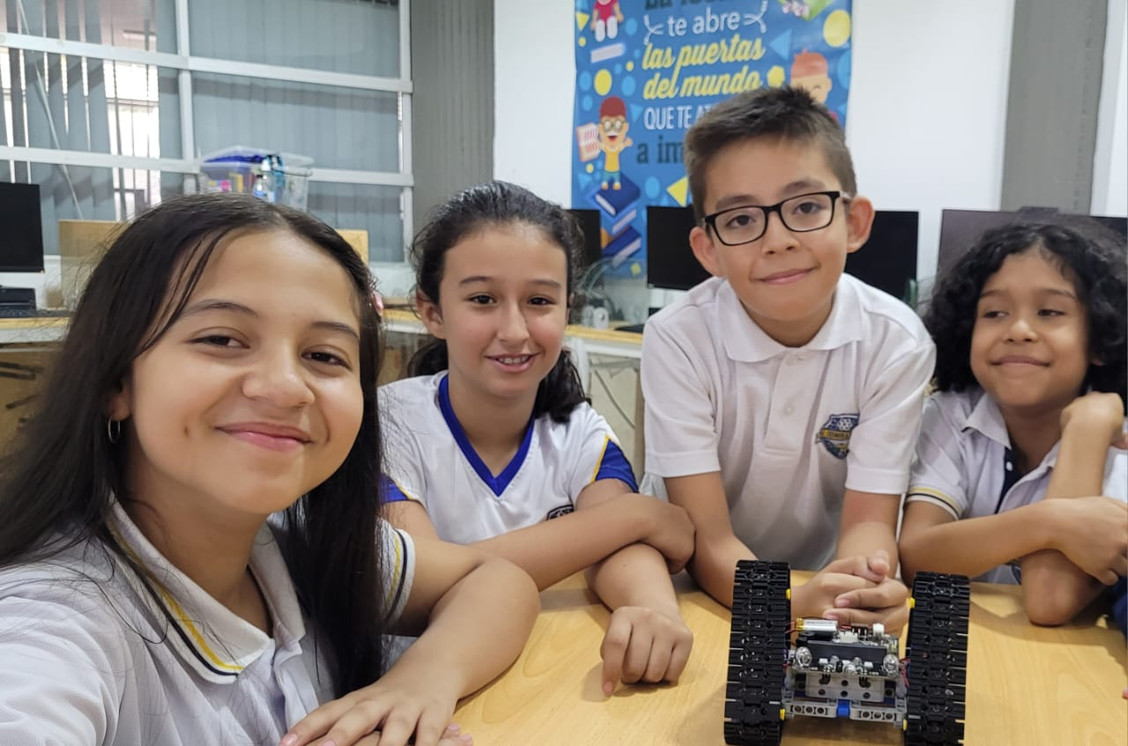

MI ROBOT, MI COMPAÑIA
Imágenes (foto de equipo-IE)
Institución Educativa
CIUDADELA DEL SUR
ARMENIA QUINDIO

Slide 3
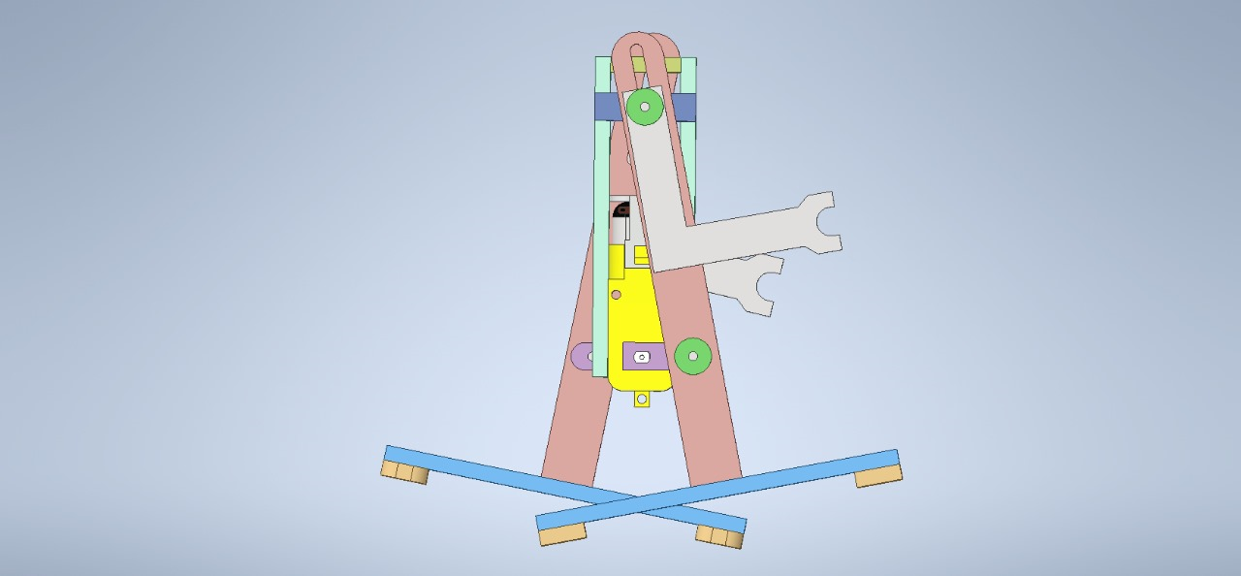
Recursos tecnológicos
Listado de recursos:
Tinkercad
Makecode
Aplicaciones para diseño
Motoreductor
Batería
Cables
interruptor
Soldadura
Palitos de paleta y elementos reciclables.
Otros componentes electrónicos para darle más funcionalidad como : sensores. Resistencias.
Aprovechando los medios tecnológicos disponibles en nuestra Institución Educativa se hizo la construcción de un robot compañía utilizando materiales reciclables, el kid RAEE de CPE y simuladores de circuitos. Los niños tuvieron la oportunidad de adquirir habilidades prácticas relacionadas con la construcción y el funcionamiento de un prototipo robótico donde aprendieron sobre electrónica básica y la utilización de herramientas tecnológicas.

Slide 4
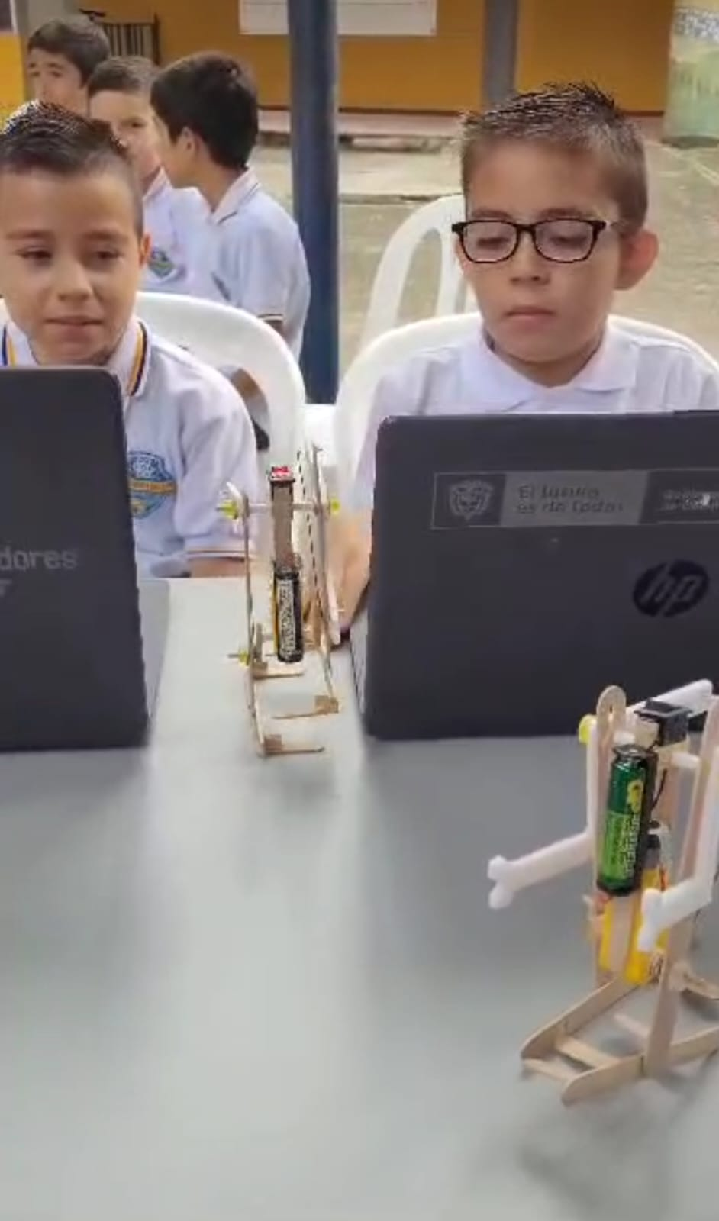
Metodología
El aprendizaje Basado en proyectos fomenta la investigación, el trabajo colaborativo, la resolución de problemas y la aplicación práctica de conocimientos. El ABP permitió a nuestros niños adquirir habilidades de manera significativa y contextualizada, al enfrentar un reto real relacionado con la construcción de un robot bípedo compuesto de un circuito básico y mejoras para darle estabilidad y funcionalidad.

Slide 5
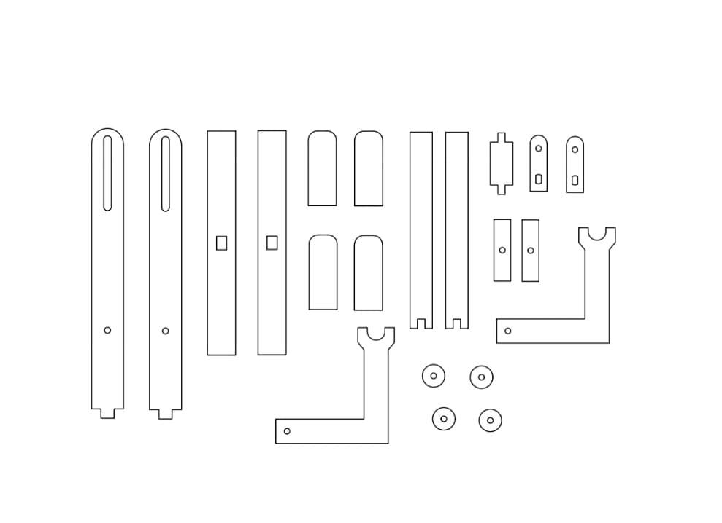
Solución del problema
Momento 2.
Definir roles de trabajo
  Se divide el grupo en equipos donde
  Cada participante debe investigar y recopilar información sobre los componentes mecánicos (bajalenguas, palitos de paleta, pinchos) electrónicos (baterías, motores, cables, pulsadores) necesarios y aprender conceptos básicos de control de motores y conexiones eléctricas. Con esta información elaboraran un plan detallado de como construirán el circuito y conectaran los diferentes componentes.
Momento 1
Identificación del problema:
Se plantea a los estudiantes el desafío de construir un robot bípedo utilizando materiales reciclables y un circuito simple. Se les explica los objetivos y restricciones del proyecto.

Slide 6
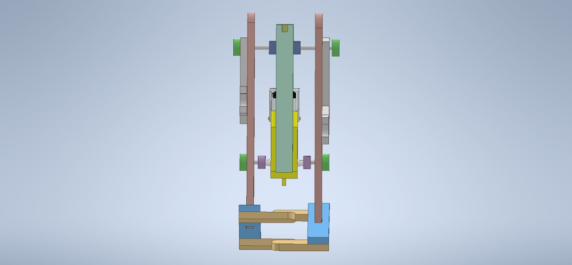
Solución del problema
Momento 3.
Diseño y construcción
Los estudiantes pasarán a reconocer los componentes del circuito en Tinkercard donde harán la simulación, luego procederán a la construcción física del circuito, dibujando, midiendo, cortando e identificando las partes según el diseño robot bípedo.
Momento 4.
Desarrollo práctico del ejercicio
Pruebas y ajustes
Una vez construido el circuito los estudiantes realizaran pruebas para verificar su funcionamiento y realizar ajustes si es necesario.

Slide 7
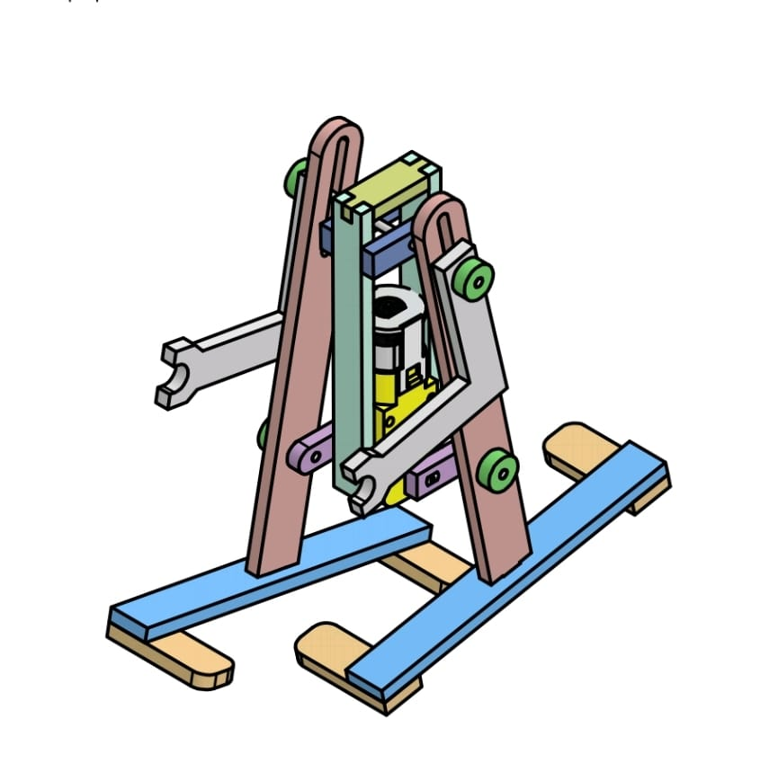
Solución del problema
Momento 5.
Ensamble del prototipo:
se hace la construcción teniendo en cuenta que cada pieza corresponda a las diferentes partes del robot para que este pueda desplazarse, por ejemplo tener en cuenta el equilibrio entre el tronco y las piernas para que al momento de dar funcionamiento al circuito el robot este estable.
Momento 6.
Prototipo final evaluación y presentación
Finalmente, los estudiantes evaluaran el proceso y resultados del proyecto revisando si lograron los objetivos planteados y si el robot bípedo se mueve de acuerdo a lo esperado.

Slide 8
Reflexión, evaluación y conclusión
Conclusiones:
El proyecto de creación de un robot compañía con un circuito electrónico simple demuestra como con materiales reciclables , RAEE y tecnología básica es posible diseñar y construir un prototipo robótico, lo que muestra la importancia de la creatividad y la innovación en el ámbito tecnológico.
Aportes:
Experiencia practica en diseño y montaje de circuitos electrónicos lo que les permite entender como se aplican en diversos dispositivos tecnológicos. Conciencia ambiental al darle nueva vida a elementos en des uso.
Impacto positivo en los niños en su desarrollo socioemocional al desarrollar habilidades importantes; colaboración, creatividad autoconfianza y resiliencia.
Dificultades :
La utilización de materiales reciclables pueden presentar desafíos en términos de estabilidad y funcionalidad a las necesidades del proyecto.

Slide 9
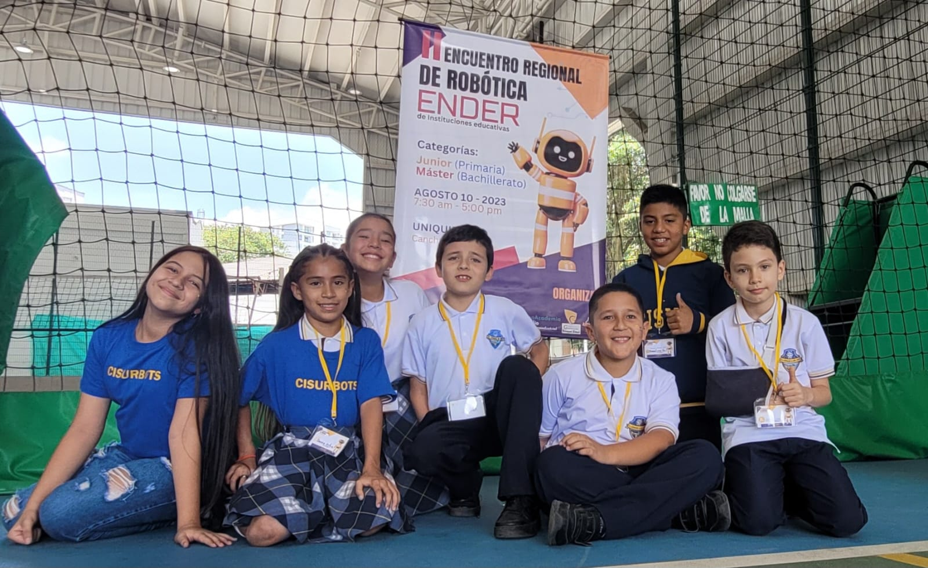

Gracias……

